Slide 1



Recrédito inhabilitado: impactos de mantenerlo en Noviembre
Análisis y Resultados

Slide 2
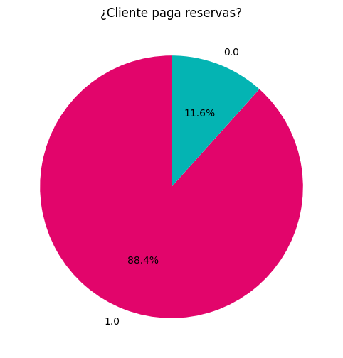
Contexto
119K clientes de la cartera activa de Octubre pago remesa no cumplen el pago de 15% a capital
¿Vale la pena seguir permitiendo el recrédito inhabilitado?
Responderemos:
¿Qué resultados hubo por recrédito inhabilitado en Octubre?
¿Qué pasaría si se permite el recrédito para clientes inhabilitados durante Noviembre y Diciembre?
01
Contexto

Slide 3



Contexto
Resultados del Recrédito Inhabilitado Octubre
01

Slide 4
Impactos de mantener el recrédito en Noviembre y Diciembre

Slide 5
Suposiciones que se hicieron en el escenario:
El escenario consideró un desembolso bruto igual a la deuda interna + el promedio de desembolso neto de la muestra
El escenario excluyó a aquellos clientes que su RCI final (tras la simulación del recrédito), fuera mayor a 60% o tuviese que ofertarle más de Q300k
El escenario asumió que el primer ingreso por pago de intereses ocurre en el mes de desembolso. En otras palabras, para Noviembre hay dos meses de ingreso financiero por intereses, y para Diciembre, hay un mes.

Slide 6
Escenarios
Impactos a cierre 2024
Noviembre
Diciembre
Potencial de desembolso bruto:* | 16,231 M
Ingresos Financieros fin de año: | 574 M
Margen cancelado: | 179 M
Reservas por reestructura: | 365 M
Pasivos nuevos en el año: | 260 M
Margen Nuevo: | -51 M
Diferencia de Margen: | -231
Comisión por desembolso: | 13.49 M
Margen Financiero Total: | -217.5 M
Potencial de desembolso bruto: | 15,957 M
Ingresos Financieros fin de año: | 300 M
Margen cancelado: | 96 M
Reservas por reestructura: | 359 M
Pasivos nuevos en el año: | 140 M
Margen Nuevo: | -199 M
Diferencia de Margen: | -295 M
Comisión por desembolso: | 13.19 M
Margen Financiero Total: | -281.9 M
01

Slide 7
GRACIAS

